Slide 1
MHW1
Jordan Codice
1000001433
30/03/2022

Slide 2
Descrizione del progetto
La pagina web mostrerà un elenco di 5 oggetti a mio piacimento con relativa immagine. Inoltre saranno presente header, navbar, footer.

Slide 3

Layout complessivo HTML+CSS

Slide 4
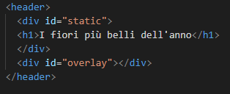
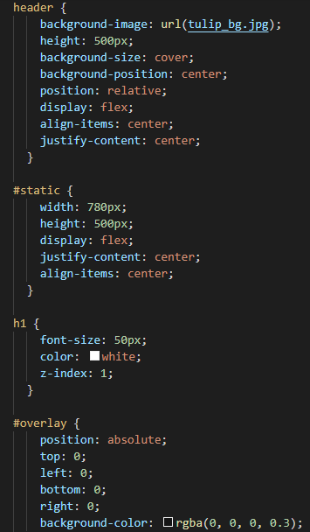

Header

Slide 5
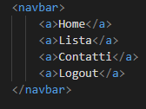
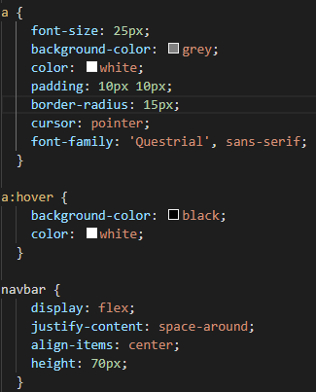
Menù navigazione

Slide 6

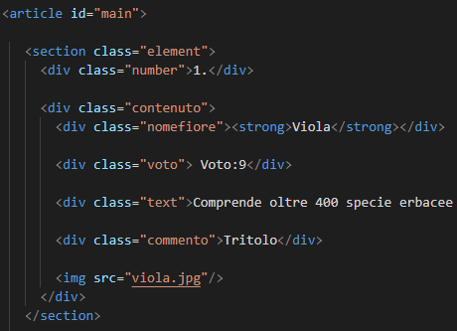
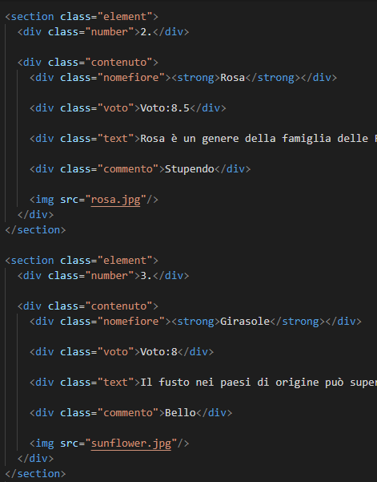
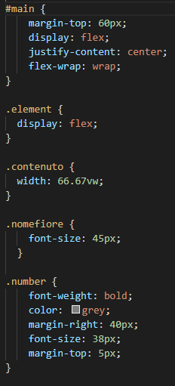
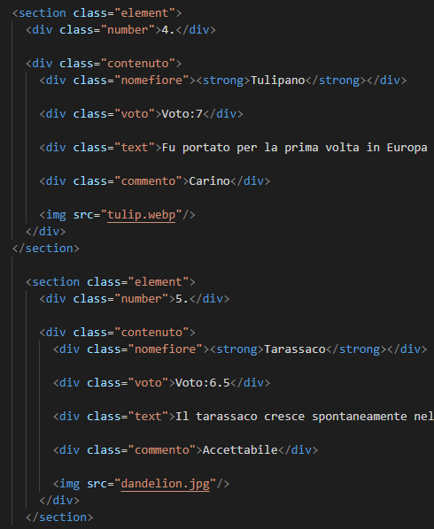
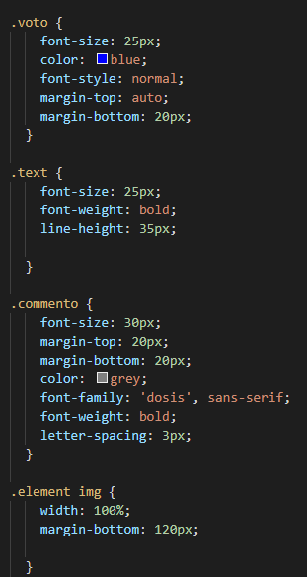
Sezione contenuti

Slide 7

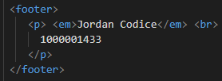
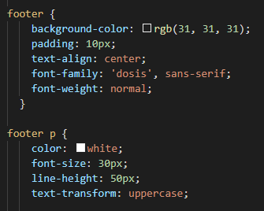
Footer

